Slide 1


ex-5. Excel での集計，ピボットテーブル（クロス集計表）
（Excel の使い方）
URL: https://www.kkaneko.jp/cc/excel/index.html
金子邦彦

Slide 2
アウトライン
5-1 Excel で集計
5-2 Excel で集計のバリエーション
5-3 ピボットテーブル（クロス集計表）

Slide 3
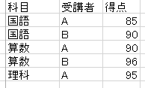
今日行うこと
集計
元データ
A | 3
B | 2
A | 90
B | 93
データの個数
得点の平均
国語 | 2
算数 | 2
理科 | 1
国語 | 87.5
算数 | 93
理科 | 95
Excel が
自動集計
データの個数
得点の平均

Slide 4
5-1 Excel で集計

Slide 5
集計の例
Aさんは 3科目
Bさんは 2科目受講した
A | 3
B | 2
集計の例
（元データから自動計算で求める）
元データ

Slide 6
集計の方法のバリエーション
集計の方法はデータの個数，合計，平均，最大，最小など
A | 270
B | 186
得点の合計
A | 3
B | 2
データの個数
A | 90
B | 93
得点の平均
元データ
集計の例

Slide 7

集計では，グループの基準もいろいろ
グループの基準が
受講者
A | 90
B | 93
得点の平均
グループの基準が
科目
国語 | 87.5
算数 | 93
理科 | 95
得点の平均
元データ
集計の例

Slide 8
グループの基準が受講者
A | 90
B | 93
得点の平均
元データ

Slide 9
グループの基準が科目
国語 | 87.5
算数 | 93
理科 | 95
得点の平均
元データ

Slide 10
5-1 集計
◆集計とは，データの集まりに対して，
何らかの計算を行うこと
◆集計の方法： データの個数，合計，平均，最大，最小など
◆グループを作る
グループの基準になる
フィールドが受講者のとき
A | 3
B | 2
元データ

Slide 11
Excel で集計を行う
集計をどのように行うか
計画を立てる
グループの基準になるフィールド | □ 科目 ☑ 受講者 □ 得点
集計の方法 | ☑ データの個数 □ 合計 □ 平均 □ 最大 □ 最小
集計するフィールド | □ 科目 □ 受講者 ☑ 得点
元データ
合計，平均，最大，最小を
どのフィールドについて
求めるのかの指定

Slide 12
Excel で集計を行う
集計をどのように行うか
計画を立てる
グループの基準になるフィールド | □ 科目 ☑ 受講者 □ 得点
集計の方法 | ☑ データの個数 □ 合計 □ 平均 □ 最大 □ 最小
集計するフィールド | □ 科目 □ 受講者 ☑ 得点
元データ
集計するときは，
これで並べ替える
必要がある

Slide 13
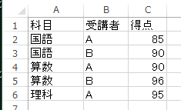
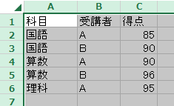
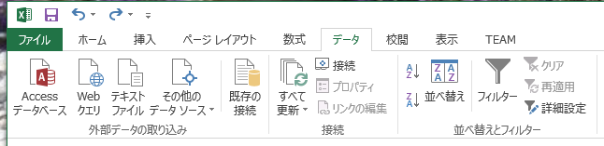
Excel で集計を行う （１／４）
元データ
① 左上をクリック．全セルが選択される
（これは集計したい範囲の選択）
② リボンで「データ」→「並べ替え」

Slide 14
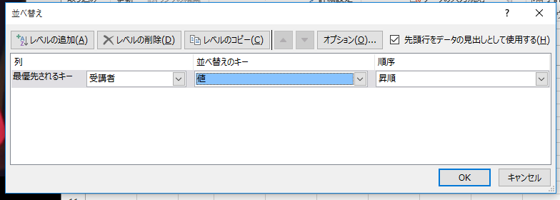
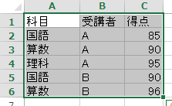
Excel で集計を行う （２／４）
③「最優先されるキー」には，
グループの基準になるフィールドを指定．
「順序」には昇順を設定して「OK」
④ 並べ替え結果が得られる

Slide 15
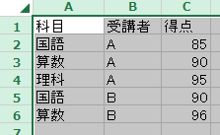
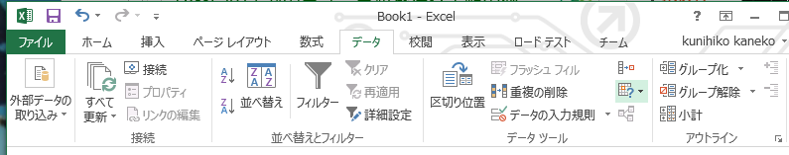
Excel で集計を行う （３／４）
⑤ 再び左上をクリック．全セルが選択される
（これは集計したい範囲の選択）
⑥ リボンで「データ」，「小計」

Slide 16
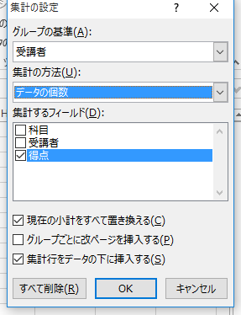
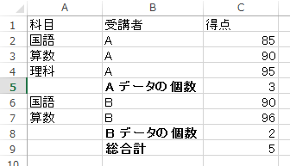
Excel で集計を行う （４／４）
受講者
データの個数
得点
⑧ 集計できた
⑦ グループの基準，集計の方法，集計するフィールドを設定

Slide 17
実習

Slide 18
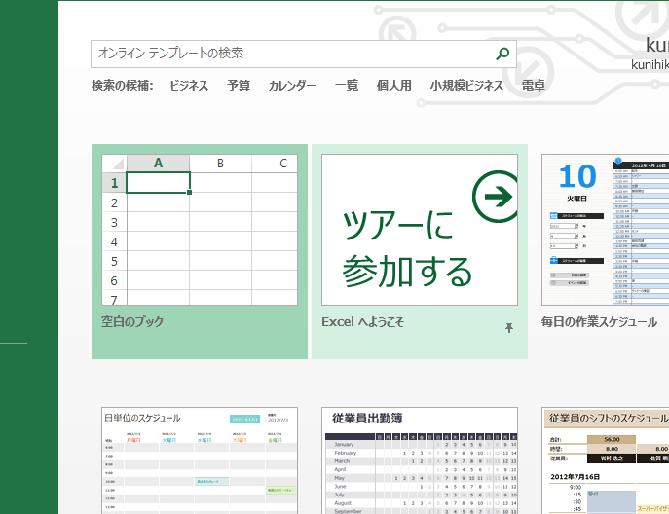
Excel演習
Excel を起動しなさい．起動したら「空白のブック」を選びなさい

Slide 19
Excel演習
Excel で，次のようにデータを入力しなさい

Slide 20
Excel演習
次のように集計を行いなさい
※ 間違ったな！ と思ったときは CTRL + Z (Ctrl キーと「Z」キーの同時押しでやり直すことができる）
グループの基準になるフィールド | □ 科目 ☑ 受講者 □ 得点
集計の方法 | ☑ データの個数 □ 合計 □ 平均 □ 最大 □ 最小
集計するフィールド | □ 科目 □ 受講者 ☑ 得点

Slide 21
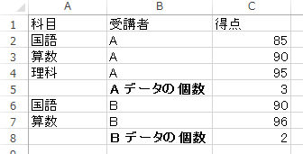
Excel演習
集計の結果を確認しなさい
※ 間違ったな！ と思ったときは CTRL + Z (Ctrl キーと「Z」キーの同時押しでやり直すことができる）
※ データは消さずに残しておくこと

Slide 22
5-2 Excel で集計の
バリエーション

Slide 23
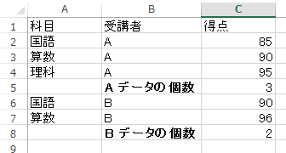
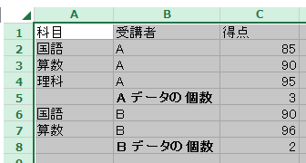
集計の方法だけ変える（基準は変えない）（１／３）
元データ
① 左上をクリック．全セルが選択される
（これは集計したい範囲の選択）
※ グループの基準になるフィールドを
変えない場合には，
データを再度並べ替える必要はない

Slide 24
集計の方法だけ変える（基準は変えない）（２／３ ）
② リボンで「データ」，「小計」

Slide 25
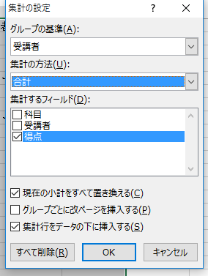
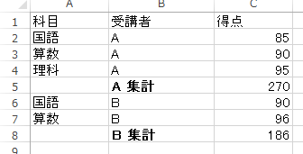
Excel で集計を行う （３／３）
グループの基準
は変えない
合計
集計するフィー
ルドも変えない
④ 集計できた
（集計の行が書き換わっている）
③ 集計の方法を設定

Slide 26
Excel演習
次のように集計の方法を変えなさい
グループの基準になるフィールドは変更しない（受講者のまま）
※ 間違ったな！ と思ったときは CTRL + Z (Ctrl キーと「Z」キーの同時押しでやり直すことができる）
集計の方法 | □ データの個数 ☑ 合計 □ 平均 □ 最大 □ 最小

Slide 27
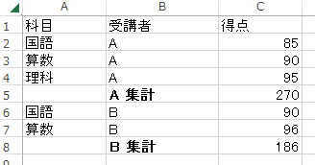
Excel演習
集計の結果を確認しなさい
※ 間違ったな！ と思ったときは CTRL + Z (Ctrl キーと「Z」キーの同時押しでやり直すことができる）
合計

Slide 28
Excel演習
次のように集計の方法を変えなさい
グループの基準になるフィールドは変更しない（受講者のまま）
集計の方法 | □ データの個数 □ 合計 ☑ 平均 □ 最大 □ 最小

Slide 29
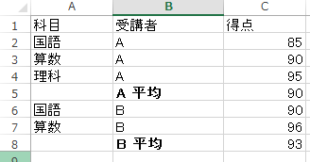
Excel演習
集計の結果を確認しなさい
平均

Slide 30
Excel演習
次のように集計の方法を変えなさい
グループの基準になるフィールドは変更しない（受講者のまま）
集計の方法 | □ データの個数 □ 合計 □ 平均 ☑ 最大 □ 最小

Slide 31
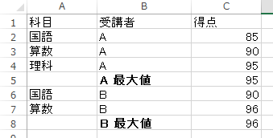
Excel演習
集計の結果を確認しなさい
最大

Slide 32
Excel演習
次のように集計の方法を変えなさい
グループの基準になるフィールドは変更しない（受講者のまま）
集計の方法 | □ データの個数 □ 合計 □ 平均 □ 最大 ☑ 最小

Slide 33
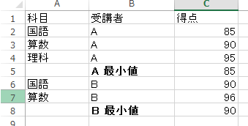
Excel演習
集計の結果を確認しなさい
最小

Slide 34
基準も変えたいとき（１／３）
元データ
① 左上をクリック．全セルが選択される
（これは集計したい範囲の選択）
※ グループの基準になるフィールドを
変える場合には，
データを再度並べ替える必要がある

Slide 35
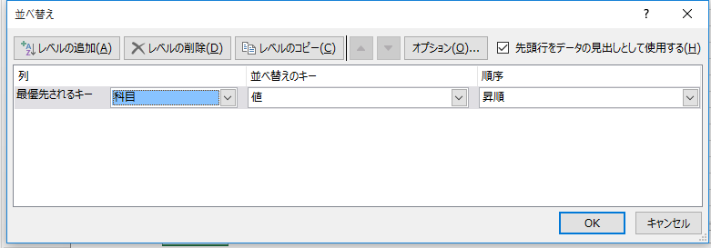
基準も変えたいとき（２／３）
② リボンで「データ」→「並べ替え」
③「最優先されるキー」には，
グループの基準になるフィールドを指定．
「順序」には昇順を設定して「OK」

Slide 36
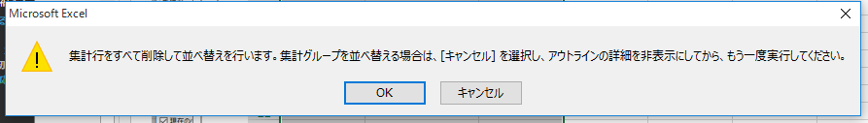
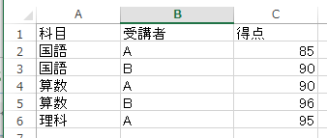
基準も変えたいとき（３／３）
集計行をすべて削除して並べ替えを行います」という表示が出るので確認．「OK」をクリック
※ 表示が出ないときは，並べ替えの操作をやり直す
あとは，集計の
操作を続ける

Slide 37
Excel演習
次のように集計を行いなさい
※ 間違ったな！ と思ったときは CTRL + Z (Ctrl キーと「Z」キーの同時押しでやり直すことができる）
科目
グループの基準になるフィールド | ☑ 科目 □ 受講者 □ 得点
集計の方法 | □ データの個数 □ 合計 ☑ 平均 □ 最大 □ 最小
集計するフィールド | □ 科目 □ 受講者 ☑ 得点
平均

Slide 38
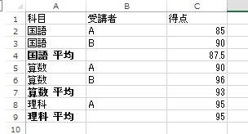
Excel演習
集計の結果を確認しなさい

Slide 39
5-3 ピボットテーブル
（クロス集計表）

Slide 40
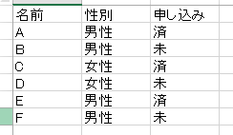
ピボットテーブル（クロス集計表）の例
 | 男性 | 女性
済 | 2 | 1
未 | 2 | 1
元データ
ピボットテーブル
（クロス集計表）の例

Slide 41
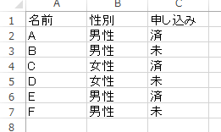
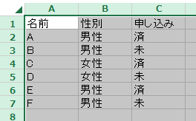
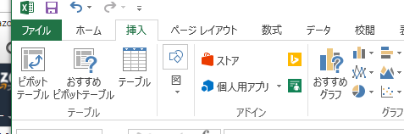
Excel でピボットテーブル（クロス集計用）を作成（１／５）
元データ
① 左上をクリック．全セルが選択される
（これは範囲の選択）
② リボンで「挿入」→「ピボットテーブル」

Slide 42
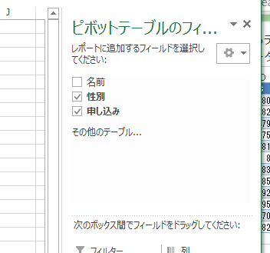
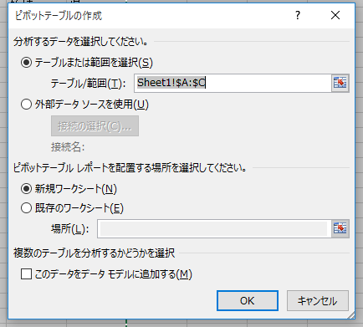
Excel でピボットテーブル（クロス集計用）を作成（２／５）
③ 「OK」をクリック
④ 「性別」と「申し込み」をチェック

Slide 43
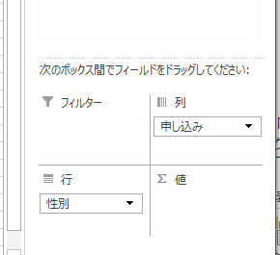
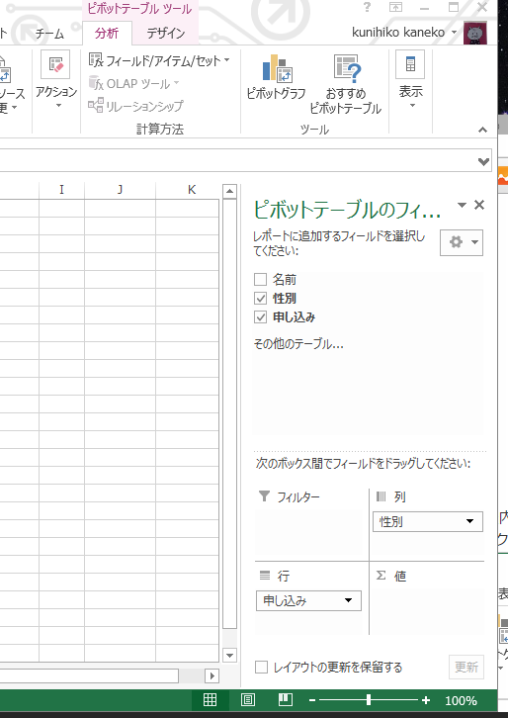
Excel でピボットテーブル（クロス集計用）を作成（３／５）
⑤ 列のところに「申し込み」が，行のところに「性別」が来るように，ドラッグして調整

Slide 44
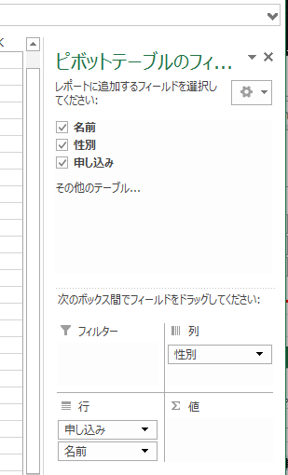
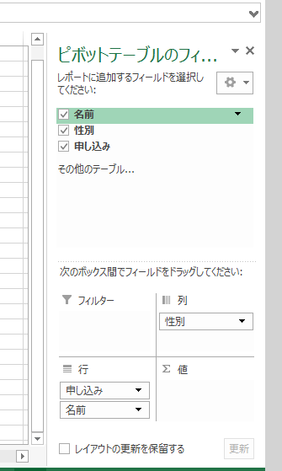
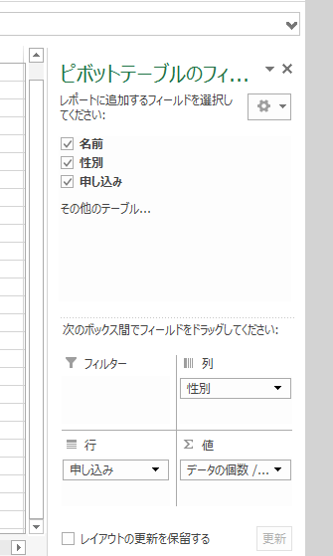
Excel でピボットテーブル（クロス集計用）を作成（４／５）
⑦行の下の「名前」を
ドラッグして，
⑧値の下にドロップ
⑥「名前」をチェック

Slide 45
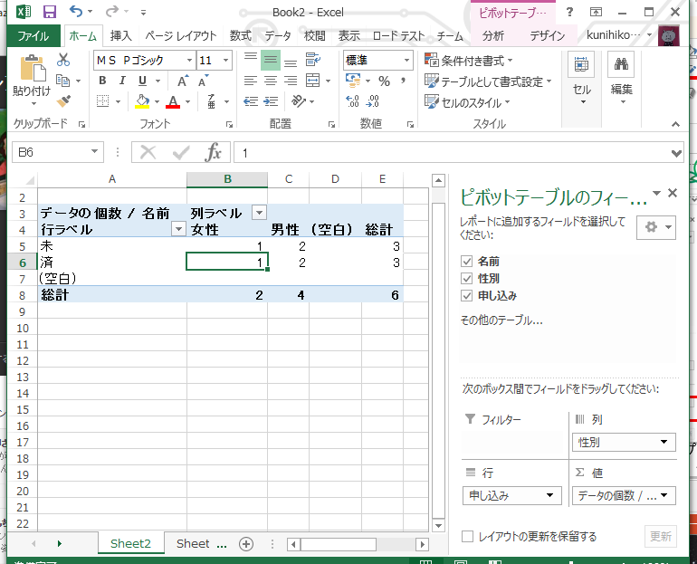
Excel でピボットテーブル（クロス集計用）を作成（５／５）
ピボットテーブル（クロス集計表）ができた

Slide 46
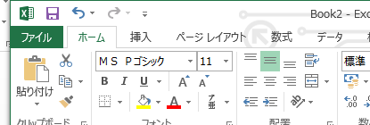
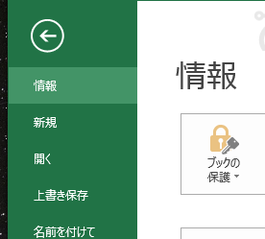
Excel演習
新しく空白のブックを作成しなさい．そのために，
「ファイル」，「新規」，「空白のブック」の順で操作しなさい

Slide 47
Excel演習
Excel で，次のようにデータを入力しなさい

Slide 48
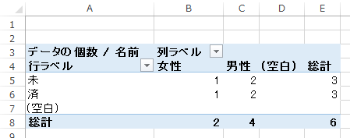
Excel演習
Excel で，次のピボットテーブル（クロス集計表）を作成しなさい

Slide 49
演習問題

Slide 50
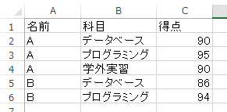
「ファイル」，「新規」，「空白のブック」の順で操作しなさい
Excel で，次のようにデータを入力しなさい．

Slide 51
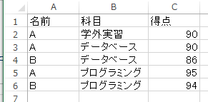
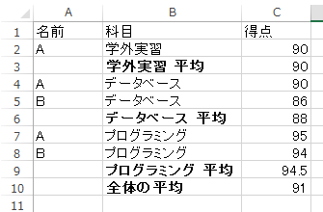


下のように並べ替えなさい
下のように集計しなさい
90
88
94.5
91

Slide 52
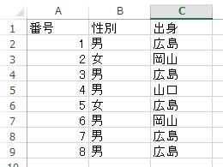
「ファイル」，「新規」，「空白のブック」の順で操作しなさい
今度は，Excel で，次のようにデータを入力しなさい．これは，８名分のデータである

Slide 53
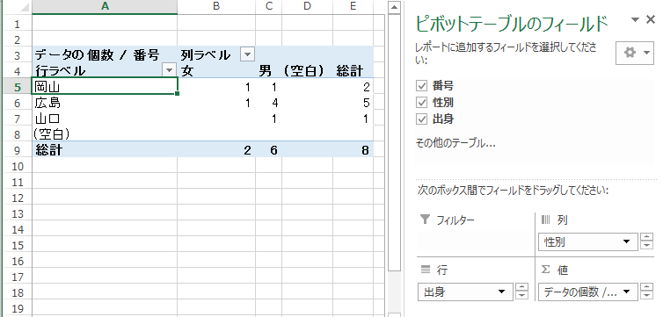
いま入力したデータを用いてピボットテーブル（クロス集計表）を作成しなさい. できあがりは，下のようになるはずである．

